Slide 1

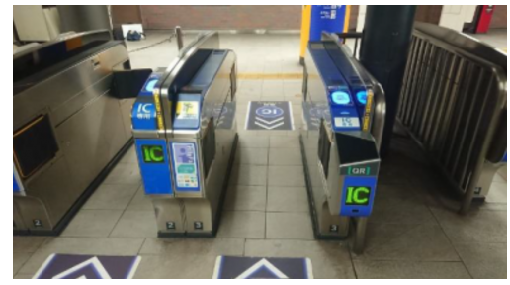
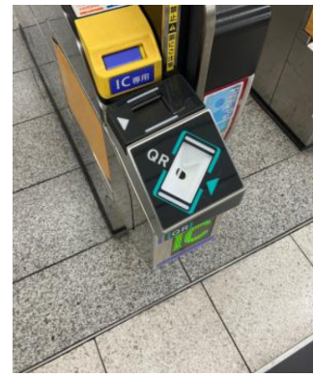
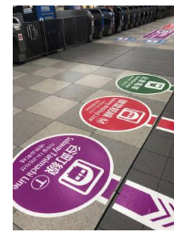
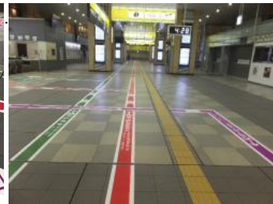
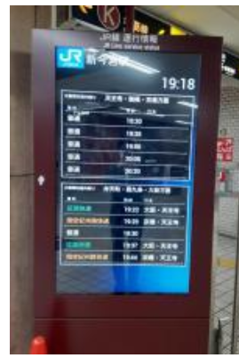
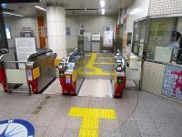
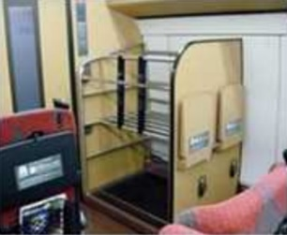
令和８年度大阪府公共交通機関利用観光客
受入環境整備事業費補助金のご案内
公共交通機関による府内の観光周遊を促し、公共交通の維持・大阪の成長に寄与するため、キャッシュレス対応機器や多言語案内設備等の整備に要する経費の一部について、公共交通事業者を対象に補助金を交付します。
なお、本補助金は宿泊税を活用しています。
交付申請期間 | 令和８年４月１日(水) ～ 令和８年７月31日(金)
補助対象 事業者 | ・鉄道事業法による鉄道事業者 ・軌道法による軌道経営者 ・大阪府内に営業所を有する路線バス事業者 （定期観光運送事業者を除く） ・大阪府内に営業所を有するタクシー事業者及びリース事業者
補助対象 事業 | （１）キャッシュレス対応機器導入の場合 キャッシュレス決済（QRコード、クレジットカード等）に必要な機器等を路線バス車両及び路線バスが結節する駅において導入する事業であり、システム導入、システム改修、決済端末機器の購入及びその設置 （２）多言語案内設備整備の場合 路線バス車両、タクシー車両又は路線バスが結節する駅において多言語案内設備を整備する事業であり、多言語表示に対応したデジタルサイネージによる運行情報案内モニター、駅券売機、乗継経路等を示す床面・壁面・吊り下げ式案内サイン、翻訳機器等の設置・改修 （３）公共交通機関内におけるシームレス化対策の場合 鉄軌道車両及び路線バス結節駅のうち他社間（鉄軌道事業者）の乗り継ぎが発生する駅において、幅広タイプの改札機や、車両内の荷物スペースなど、移動のシームレス化に寄与する設備等の整備 （４）運行情報等デジタル化推進の場合 ・交通事業者と経路検索事業者等との間のデータの受け渡しを容易にする、「標準的なバス情報フォーマット」のGTFS形式でデータを作成し、出力を可能とするシステムの整備・改修 ・バス車内におけるスマホを利用したキャッシュレス決済(QRコードの表示等)や運行情報取得などが可能となるよう利用者向けのWi-Fiの設置費用 ・利用者の動向や車内の混雑状況の情報を把握し、大阪府内の利用者に提供することを可能とするシステムの導入及び機器の設置に係る費用 等
◀ QRコード対応された
自動改札機
写真提供：
京阪電気鉄道株式会社
◀クレジットカードのタッチ決済、
QRコード対応された自動改札機
写真提供：
京阪電気鉄道株式会社
◀他社路線への
床面案内表示
写真提供：
JR西日本
◀運行情報
案内モニター
写真提供：
JR西日本
◀幅広タイプの改札機
写真提供：
大阪市高速電気軌道株式会社
◀鉄道車両の荷物置場
写真提供：
国土交通省

Slide 2
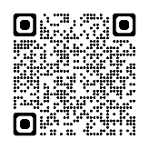
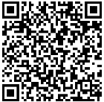
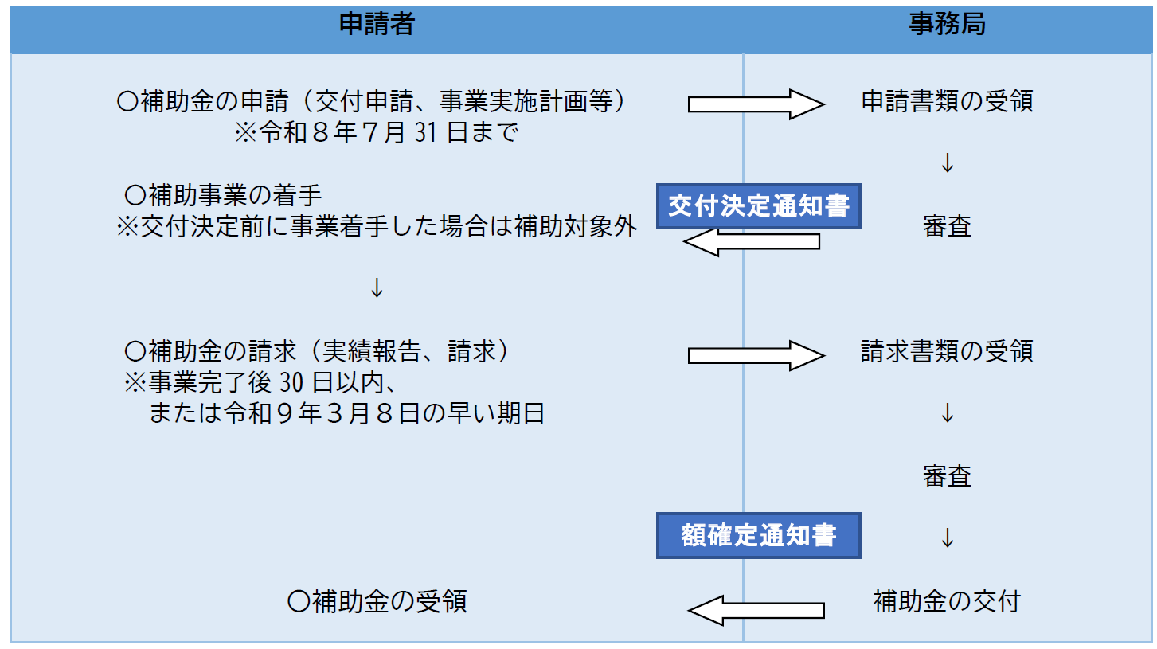
補助金額 | （１）キャッシュレス対応機器導入の場合 補助対象事業に必要な経費に１/４を乗じて得た額以内 （２）多言語案内設備整備の場合 補助対象事業に必要な経費に１/３を乗じて得た額以内 （３）交通機関内におけるシームレス化対策の場合 補助対象事業に必要な経費に１/４を乗じて得た額以内 （４）運行情報等デジタル化推進の場合 補助対象事業に必要な経費に１/４を乗じて得た額以内 ※補助申請総額が予算上限額に達した場合、申請額の一部又は全部を補助できないことがあります。
実績報告期間 | 事業完了後30日以内または、令和９年３月８日（月）まで ※交付決定日以降に事業に着手し、上記期間内に事業（経費の支払い含む）を完了した ものが対象になります。
申請方法
・申請時の書類（電子データ）をすべて揃えて、下記「お問い合わせ先」に記載のアドレスにメールにて
申請してください。
・その他申請時の注意点等については、ホームページに掲載している募集要領等をご確認ください。
令和８年度公共交通機関利用観光客受入環境整備事業費補助金ホームページ
https://www.pref.osaka.lg.jp/o130080/kotsukeikaku/r8ukeirekankyoseibi.html
申請の流れ
・補助事業の内容を変更する場合には変更承認申請を行ってください。
＜フロー図＞
お問い合わせ先
大阪府都市整備部交通戦略室交通計画課内
メール ：kotsusenryaku01@gbox.pref.osaka.lg.jp
電 話：06-6944-9281
受付時間：平日の9時30分から17時30分（電話の場合）
※お電話がつながらない可能性があります。できるだけメールでお問合せください。

